Slide 1
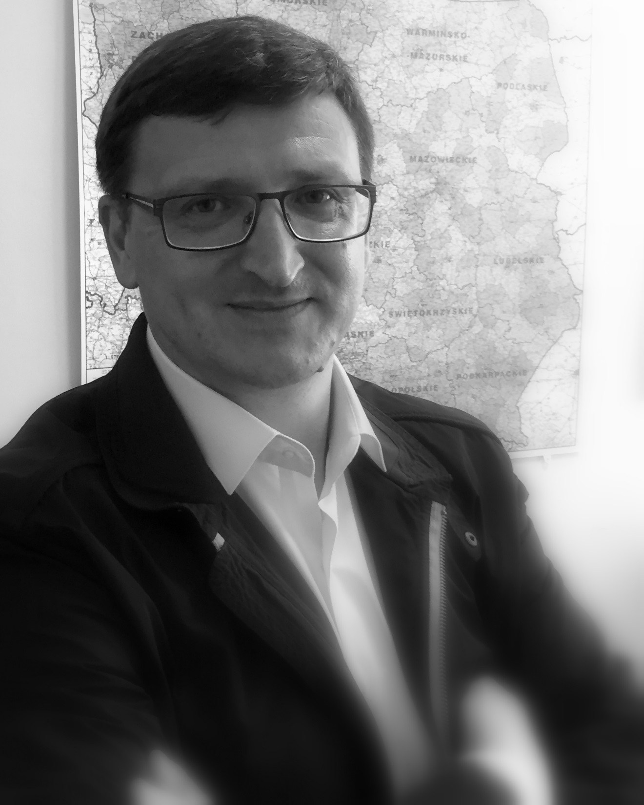
Василь
Воскобойник

Slide 2
НА СЬОГОДНІ В УКРАЇНІ СКЛАЛАСЯ ТАКА СИТУАЦІЯ:
УКРАЇНЦІ МАСОВО ЇДУТЬ ПРАЦЮВАТИ ЗА КОРДОН
СТАЮТЬ ЖЕРТВАМИ ШАХРАЇВ,
ЧЕРЕЗ ЯКИХ ШУКАЮТЬ РОБОТУ В ІНШИХ КРАЇНАХ
ПРАЦЮЮТЬ НЕЛЕГАЛЬНО, НЕ РОЗУМІЮЧИ ПЕРЕВАГ ОФІЦІЙНОГО ПРАЦЕВЛАШТУВАННЯ І ВІД ЦЬОГО ЗАЗНАЮТЬ УТИСКІВ СВОЇХ ПРАВ

Slide 3
ЧОМУ НАС НЕПОКОЇТЬ ЦЯ СИТУАЦІЯ?
ТЕМАТИКА ТРУДОВОЇ МІГРАЦІЇ ВЖЕ ОХОПИЛА МІЛЬЙОНИ НАШИХ ГРОМАДЯН
ПОТРІБНО СЬОГОДНІ РЕАГУВАТИ НА ЦЕЙ ВИКЛИК,
БО ЗАВТРА МОЖЕ БУТИ ЗАНАДТО ПІЗНО
МИ ХОЧЕМО ЖИТИ І РОЗБУДОВУВАТИ УСПІШНУ КРАЇНУ,
ЯКА ЦІНИТЬ ТА ОПІКУЄТЬСЯ СВОЇМИ ГРОМАДЯНАМИ

Slide 4
НАША МЕТА:
ЗАБЕЗПЕЧИТИ МАКСИМАЛЬНИЙ ЗАХИСТ УКРАЇНЦІВ ЗА КОРДОНОМ
ЗРОБИТИ ПРОЦЕС МІЖНАРОДНОГО ПРАЦЕВЛАШТУВАННЯ ЛЕГАЛЬНИМ, ПРОЗОРИМ І КООРДИНОВАНИМ
ПОБУДУВАТИ ЕФЕКТИВНІ ЗВ'ЯЗКИ МІЖ ІНОЗЕМНИМИ ТА УКРАЇНСЬКИМИ ДЕРЖАВНИМИ ТА ГРОМАДСЬКИМИ СТРУКТУРАМИ, ЗУПИНИТИ НЕЛЕГАЛЬНЕ ПРАЦЕВЛАШТУВАННЯ

Slide 5
ДЛЯ ДОСЯГНЕННЯ ЦІЛЕЙ МИ:
СТВОРИЛИ ВСЕУКРАЇНСЬКУ АСОЦІАЦІЮ КОМПАНІЙ З МІЖНАРОДНОГО ПРАЦЕВЛАШТУВАННЯ, ЗА ДОПОМОГОЮ ЯКОЇ ПРОВОДИМО ПОСТІЙНІ ІНФОРМАЦІЙНІ ТА ПРОСВІТНИЦЬКІ КАМПАНІЇ
БЕРЕМО УЧАСТЬ У ВСІХ ПРОВІДНИХ ЗАХОДАХ ПО ЗАХИСТУ ПРАВ ТРУДОВИХ МІГРАНТІВ ТА БОРОТЬБІ З ТОРГІВЛЕЮ ЛЮДЬМИ
ВИВЧАЄМО СИТУАЦІЮ В УКРАЇНІ, ПРОВОДИМО СОЦІОЛОГІЧНІ ДОСЛІДЖЕННЯ РИНКУ МІЖНАРОДНОГО ПРАЦЕВЛАШТУВАННЯ, БЕРЕМО УЧАСТЬ У РОЗРОБЦІ ЗАКОНОПРОЕКТІВ

Slide 6
Я ВВАЖАЮ, ЩО НАМ ПОТРІБНО:
НЕ РОЗГУБИТИ СВОЇХ ГРОМАДЯН
ДАТИ ЇМ ЗАХИСТ І ДОПОМОГУ
СТВОРИТИ В УКРАЇНІ УМОВИ ДЛЯ ЇХНЬОГО ПОВЕРНЕННЯ
НАША СТРАТЕГІЯ:
ДОСТАТОК. ДОСВІД. ДОДОМУ.

